Slide 1
Туберкулез в Российской Федерации и множественная лекарственная устойчивость возбудителя
Помощник Министра
здравоохранения Российской Федерации
Габбасова Л.А.
1
РОССИЯ 2013

Slide 2
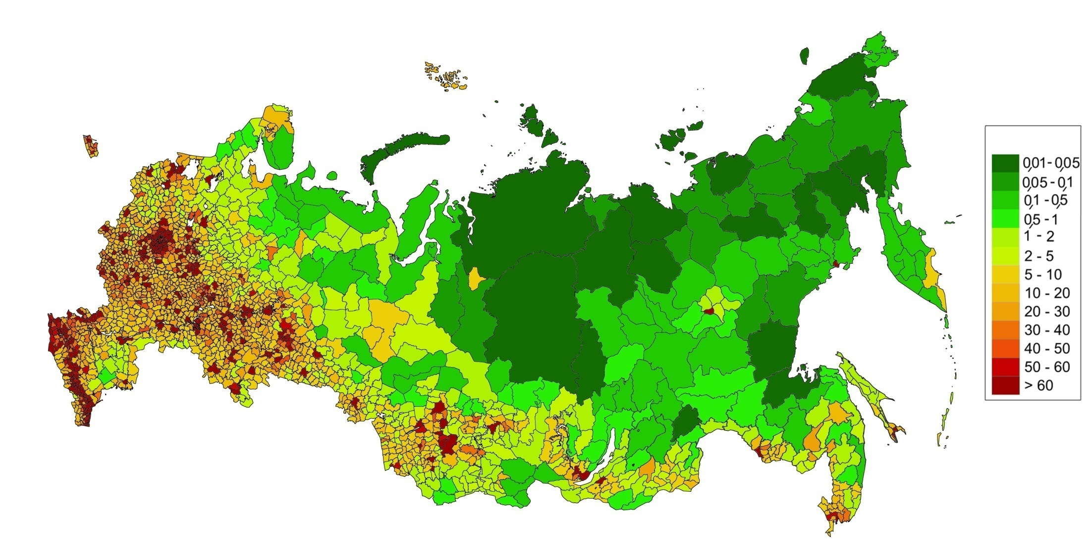
Население Российской Федерации
Международная миграция
Численность населения в 2012 году - 143 201 721 человек

Slide 3
Эпидемиология туберкулеза в Российской Федерации,
1990 – 2012 гг.

Slide 4
Эпидемиология туберкулеза в Российской Федерации,
1990 – 2012 гг.

Slide 5
Смертность от туберкулеза в Российской Федерации (на 100 тыс. населения)
Самые НИЗКИЕ показатели за январь-сентябрь 2013 (на 100 тыс. населения)
Белгородская область (1,7) Орловская область (2,4) Ненецкий АО (3,1) Карачаево-Черкесская Республика (3,1) г . Москва (3,1)
Снижение смертности отмечается в 53 регионах
Значительное снижение смертности отмечается:
Карачаево-Черкесская Республика (на 67,7 %)
Амурская область (на 44,8 %)
Новгородская область (на 44,0 %)
Ямало-Ненецкий АО (на 36,1 %)
Не изменились показатели смертности в 6 регионах
Самые ВЫСОКИЕ показатели за январь-сентябрь 2013 (на 100 тыс. населения)
Республика Тыва (59,5) Еврейская АО (34,1) Иркутская область (34,0)
Значительный рост смертности отмечается:
Чукотский АО (в 2 раза)
Магаданская область (на 52,2 %)
Республика Алтай (на 52,1 %)
Республика Мордовия (на 48,9 %)
Ставропольский край (на 31,1 %)
Январь-сентябрь 2012
Январь-сентябрь 2013

Slide 6
Контингенты больных туберкулезом

Slide 7
Нормативно-правовое регулирование организации оказания медицинской помощи больным ТБ
Федеральный закон от 21.11.2013 № 323-ФЗ
«Об основах охраны здоровья граждан в Российской Федерации»
Федеральный закон от 18.06.2001 № 77-ФЗ
«О предупреждении распространения туберкулеза в Российской Федерации»
Приказ Минздрава России от 21.03.2003 № 109
«О совершенствовании противотуберкулезных мероприятий в Российской Федерации»
Порядок оказания медицинской помощи больным туберкулезом в Российской Федерации, утвержденный Приказом Минздрава России от 15 ноября 2012 года № 932н
Стандарты медицинской помощи больным TBC различной этиологии, утвержденные приказами Минздрава России
Федеральные клинические рекомендации по диагностике и лечению TBC, утвержденные профессиональным медицинским сообществом (РОФ)

Slide 8
Структура системы оказания фтизиатрической помощи в России
I уровень
Первичная врачебная медико-санитарная помощь оказывается врачами-терапевтами, педиатрами участковыми (фтизиатрические кабинеты (отделения) медицинских организаций)
II - III уровни
Первичная специализированная медико-санитарная помощь больным туберкулезом без бактериовыделения оказывается в амбулаторных отделениях противотуберкулезных диспансеров, туберкулезных больниц, научно-исследовательских организациях
Специализированная, в т.ч., высокотехнолдогичная медицинская помощь оказывается в противотуберкулезных диспансерах, туберкулезных больницах, научно-исследовательских организациях и в федеральных государственных медицинских организациях, находящихся в ведении Минздрава России, санаториях для лечения туберкулеза всех форм

Slide 9
Развитие системы мониторинга ТБ в России
Лечение и диагностика
Мониторинг
Качество
Внедрение
Национальная система мониторинга ТБ
НИИ фтизиопульмонологии ММА им. И.М. Сеченова
03.07.97 № 193
ФЗ «О предупреждении распространения туберкулеза в Российской Федерации»
от 18.06.2001 г. № 77-ФЗ
Приказ МЗСР 02.03.2007 № 143 «О создании Федерального центра мониторинга туберкулеза в Российской Федерации»
Начало разработок программ и информационных систем
разработка системы контроля лечения для территорий использующих рекомендации ВОЗ
Системы мониторинга в 83 Субъектах РФ
Организация межрегиональных программных комплексов
Внедрение региональных программ
90 | 91 | 95 | 97 | 98 | 00 | 01 | 02 | 03 | 07
Года

Slide 10
Целевые показатели государственной программы развития здравоохранения, установленные указом Президента Российской Федерации от 7 мая 2012 № 598
Наименование целевого показателя | 2012 г. | 2013 г. | 2014 г. | 2015 г. | 2016 г. | 2017 г. | 2018 г. | 2020 г.
Смертность от ТБ (на 100 тыс. населения) | 12,5 | 12,3 | 12,2 | 12,1 | 12,0 | 11,9 | 11,8 | 11,2
Заболеваемость ТБ (на 100 тыс. населения) | 68,2 | 64,56 | 60,34 | 56,12 | 51,9 | 47,68 | 43,46 | 35,0

Slide 11
Государственные мероприятия по борьбе с ТБ
в Российской Федерации
1998-2004 гг. федеральная целевая программа «Неотложные меры борьбы с туберкулезом в России», объем финансирования – 17 550,5 млн. рублей
2002-2004 гг. федеральная целевая программа «Предупреждению и борьбе с заболеваниями социального характера» (включая 2005-2006 годы по подпрограмме «Неотложные меры борьбы с туберкулезом в России»), объем финансирования − 33 824,95 млн. рублей
2007 - 2012 гг. федеральная целевая программа «Предупреждение и борьба с социально значимыми заболеваниями» (подпрограмма «Туберкулез»), объем финансирования – 37 020,1 млн. рублей
с 2006 года −Приоритетный Национальный Проект «Здоровье», направленный на повышение качества медицинской помощи, проект продолжается по 2015 год
(оснащение медицинским оборудованием, диагностическими средствами, антибактериальными и противотуберкулезными препаратами 2 ряда).

Slide 12
Доля МЛУ ТБ среди впервые выявленных
и всех случаев ТБ легких
2012

Slide 13
Планирование и финансирование лекарственного обеспечения лечения ТБ
2007-2012 гг.
Региональные органы управления здравоохранением
(83 субъекта)
Отчетность
Заявка
Препараты
Минздрав России
(Централизованная закупка (снижение цены ЛС))
развитие системы
мониторинга
насыщение
оборудованием
актуализация
ТБ + ВИЧ
рост МЛУ

Slide 14
Планирование и финансирование лекарственного обеспечения лечения ТБ (2)
ОПТД
Статистика
Препараты
Региональные органы управления здравоохранением
(Закупка за счет средств консолидированного бюджета)
Межбюджетные
трансферты
(переход на адресную терапию)
Отчетность
Статистика
Госзадание
Минздрав России
(средства федерального бюджета)
Федеральные государственные бюджетные учреждения

Slide 15
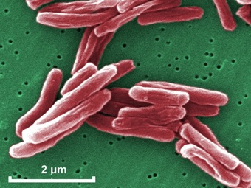
Рекомендованные ВОЗ стратегии
лечения больных МЛУ-ТБ (2011 г.)
Стандартизированное лечение
Репрезентативные сведения образов по лекарственной устойчивости у четко определенной популяции пациентов используют для разработки схемы химиотерапии. Все пациенты данной группы (категории) лечатся по одинаковой схеме.
Стандартизированное лечение с последующим переходом на индивидуализированную химиотерапию
Первоначально все пациенты определенной группы лечатся по схеме, основанной на результатах тестирования лекарственной устойчивости в репрезентативной популяции. Последующая коррекция схемы химиотерапии проводится после получения результатов тестирования на лекарственную чувствительность у пациента (нередко подобное тестирование проводится в отношении ограниченного числа препаратов).
Эмпирическое лечение с последующим переходом на индивидуализированную химиотерапию
Каждая схема химиотерапии основана на индивидуальных данных анамнеза пациента и скорректирована после получения результатов тестирования на лекарственную чувствительность (часто тестирование лекарственной чувствительности проводится к препаратам как I, так и II ряда).

Slide 16
Перечень антибактериальных и противотуберкулезных лекарственных препаратов (второго ряда), закупаемых из федерального бюджета
(приказ Минздрава России от 28.10.13 № 795н)
2012 г.
2013 г.
Амикацин
Аминосалициловая кислота
Канамицин
Капреомицин
Моксифлоксацин
Ломефлоксацин
Теризидон
Спарфлоксацин
Гатифлоксацин
Левофлоксацин
Офлофлоксацин
Амикацин
Аминосалициловая кислота
Левофлоксацин
Канамицин
Капреомицин
Моксифлоксацин
Протионамид
Теризидон
Циклосерин

Slide 17
Группы препаратов для лечения МЛУ-ТБ
Группы | Препараты (сокращенные обозначения)
Группа 1 Пероральные препараты первого ряда | Пиразинамид (Z) Этамбутол (E) Рифабутин (Rfb)
Группа 2 Препараты в инъекциях | Канамицин (Km) Амикацин (Am) Капреомицин (Cm) Стрептомицин (S)
Группа 3 Фторхинолоны | Левофлоксацин (Lfx) Моксифлоксацин (Mfx) Офлоксацин (Ofx_
Группа 4 Пероральные бактериологические препараты второго ряда | Парааминосалициловая кислота (ПАСК) Циклосерин (Cs) Теризодон (Trd) Этионамид (Eto) Протионамид (Pto)
Группа 5 Препараты, характер действия которых в лечении лекарственно-устойчивого ТБ не выяснен | Линезолид (Lzd) Амоксициллин/клавуланат (Amx/Clv) Тиоацетазон (Thz) Имипенем/циластатин (Ipm/Cln) Кларитромицин (Clr)
Резервная группа | Бедаквилин

Slide 18
Приоритетные направления деятельности Минздрава России по совершенствованию противотуберкулезных мероприятий,
включая МЛУ ТБ
Актуализация нормативно правовых актов по вопросам туберкулеза;
Совершенствование мероприятий по профилактике, раннему выявлению туберкулеза, оказанию амбулаторной помощи на этапе лечения и последующего наблюдения, в том числе с привлечением государственных медицинских организаций не специализированных на лечении туберкулеза, а также медицинских организаций иных форм собственности;
Усовершенствование системы эпидемиологического мониторинга заболеваемости, смертности от туберкулеза, включая МЛУ (ШЛУ) возбудителя и ТБ/ВИЧ на основе единого федерального регистра;
Внедрение ускоренных методов диагностики туберкулеза, оптимизация и стандартизация методов лабораторной диагностики туберкулеза, включая определение чувствительности возбудителя, организация внешнего контроля качества исследований, проведение мониторинга резистентных форм M. tuberculosis.

Slide 19
Приоритетные направления деятельности Минздрава России по совершенствованию противотуберкулезных мероприятий,
включая МЛУ ТБ
Внедрение современных технологий лекарственного менеджмента, направленных на повышение доступности и снижение стоимости противотуберкулезных препаратов при сохранеии их качества ;
Совершенствование мероприятий по повышению приверженности больных к лечению туберкулеза. Привлечениесоциальных работников, волонтеров в систему оказания фтизиатрической помощи больным из социально неблагополучных групп населения;
Оптимизцация подходов к лечению туберкулеза, с учетом международных рекомендаций по химиотерапии туберкулеза;
Усиление взаимодействия пенитенциарного и гражданского секторов здравоохранения в целях эффективного контроля над туберкулезом.

Slide 20
Основные направления деятельности Минздрава России
Указанные основные направления деятельности нашли отражение в проекте Национального плана по предупреждению распространения туберкулеза с множественной лекарственной устойчивость возбудителя в Россйской Федерации (2014-2015гг.), принятие которого запланировано в декабре 2013 года на совещании руководителей органов исполнительной власти субъектов РФ и представителей региональных фтизиатрических служб

Slide 21
Благодарим за внимание!
21
РОССИЯ 2013

